Slide 1


XÂY DỰNG HỆ THỐNG DỰ ĐOÁN GIÁ NHÀ
Nguyễn Thành Long - BIT230245
Bùi Duy Hùng - BIT230184
Nguyễn Thành Lâm –BIT230227

Slide 2




Giới Thiệu Đề Tài
Trong bối cảnh thị trường bất động sản ngày càng phát triển, việc dự đoán giá nhà trở thành một nhu cầu thiết yếu. Giá nhà không chỉ phản ánh tình hình kinh tế mà còn ảnh hưởng đến quyết định đầu tư của nhiều cá nhân và tổ chức. Mục tiêu của đề tài này là phát triển một ứng dụng sử dụng các thuật toán học máy để dự đoán giá nhà dựa trên các yếu tố như diện tích, số phòng, vị trí, và các yếu tố khác.

Slide 3

Nội dung
Tổng quan về đề tài
Phân pháp và thực hiện
3.Thực nghiệm và đánh giá kết quả
4.Kết luận

Slide 4
PHẦN I:
Tổng Quan
về đề tài

Slide 5


1.1. Giới thiệu bài toán
Bài toán dự đoán giá nhà là một bài toán hồi quy, trong đó chúng ta cần dự đoán giá bán của một ngôi nhà dựa trên các đặc điểm của nó. Các yếu tố ảnh hưởng đến giá nhà bao gồm vị trí, diện tích, số phòng ngủ, số phòng tắm, và nhiều yếu tố khác như tình trạng của ngôi nhà và các tiện ích xung quanh. Việc dự đoán chính xác giá nhà không chỉ giúp người mua đưa ra quyết định tốt hơn mà còn hỗ trợ các nhà đầu tư trong việc phân tích thị trường.

Slide 6

1.2. Một số thông tin liên quan
Dữ liệu được sử dụng trong nghiên cứu này được lấy từ một tập dữ liệu công khai, bao gồm các thông tin về giá cả và các đặc điểm của nhà. Tập dữ liệu này có thể chứa hàng nghìn bản ghi, mỗi bản ghi đại diện cho một ngôi nhà với các thông tin khác nhau. Các yếu tố có thể ảnh hưởng đến giá nhà bao gồm:
- Vị trí: Mỗi khu vực có đặc điểm và giá trị riêng, như các khu phố khác nhau (Neighborhood) với các mức độ phát triển khác nhau.
- Diện tích: Diện tích đất (LotArea) và diện tích sử dụng (GrLivArea) của ngôi nhà có vai trò quan trọng trong việc xác định giá trị.

Slide 7


1.2. Một số thông tin liên quan
- Số phòng ngủ và phòng tắm: Số lượng phòng ngủ (Bedroom) và phòng tắm (FullBath, HalfBath) là những yếu tố cơ bản ảnh hưởng đến nhu cầu và giá trị của ngôi nhà.
- Tình trạng của ngôi nhà: Chất lượng tổng thể (OverallQual) và tình trạng (OverallCond) của ngôi nhà, cũng như chất liệu xây dựng (Exterior1st, Exterior2nd), đều có tác động lớn đến giá.
- Tiện ích xung quanh: Các yếu tố như loại đường (Street), tình trạng hạ tầng (Utilities), và các tiện ích gần kề (Condition1, Condition2) có thể làm tăng hoặc giảm giá trị của bất động sản.

Slide 8


1.3. Kết luận
Dự đoán giá nhà là thách thức lớn trong hồi quy, mang lại giá trị cho người tiêu dùng và nhà đầu tư. Các yếu tố như vị trí, diện tích, số phòng và tiện ích xung quanh ảnh hưởng lớn đến giá trị bất động sản. Dữ liệu công khai cung cấp thông tin hữu ích, giúp dự đoán chính xác hơn, hỗ trợ người mua và giúp nhà đầu tư phân tích thị trường hiệu quả, góp phần phát triển bền vững cho bất động sản.

Slide 9
PHẦN II: PHƯƠNG PHÁP THỰC HIỆN

Slide 10

2.1. Dữ liệu sử dụng
Trong nghiên cứu này, nhóm sử dụng dữ liệu từ một tập dữ liệu công khai về giá nhà, bao gồm cả tập huấn luyện và tập kiểm tra trên Kaggle. Dữ liệu được tải về từ Google Drive và được xử lý để phục vụ cho việc xây dựng mô hình dự đoán.

Slide 11

2.1.1. Nguồn dữ liệu
Dữ liệu được tải về và giải nén từ Google Drive thông qua các lệnh sau:
# Tải dữ liệu từ Google Drive
!gdown --id 1Xn-aobJLKAq9APYOIENj4kYpk7Ox0NQH -O house-prices.zip!unzip -o house-prices.zip
Sau đó kết quả tập test cũng được tải về:
# Tải kết quả tập test
!gdown --id 12LFeaeW9QJpEJPUAGxEipEh7h9rY66HU

Slide 12

2.1.2. Đọc và mô tả dữ liệu
Dữ liệu được đọc vào các DataFrame bằng pandas:
# Đọc dữ liệu
data_df = pd.read_csv('train.csv', index_col=0)
test_X = pd.read_csv('test.csv', index_col=0)
test_y = pd.read_csv('test_result.csv', index_col=0)['SalePrice']
Sau khi đọc dữ liệu, nhóm thực hiện việc mô tả và kiểm tra thông tin của tập dữ liệu huấn luyện:
# Mô tả dữ liệu
print("\nMô tả dữ liệu:")
print(data_df.describe())
print("\nThông tin dữ liệu:")
print(data_df.info())

Slide 13

2.1.2. Đọc và mô tả dữ liệu
Sau khi đọc dữ liệu, nhóm thực hiện việc mô tả và kiểm tra thông tin của tập dữ liệu huấn luyện:
# Mô tả dữ liệu
print("\nMô tả dữ liệu:")
print(data_df.describe())
print("\nThông tin dữ liệu:")
print(data_df.info())

Slide 14
YearBuilt YearRemodAdd MasVnrArea BsmtFinSF1 BsmtFinSF2 ... \
count 1460.000000 1460.000000 1452.000000 1460.000000 1460.000000 ...
mean 1971.267808 1984.865753 103.685262 443.639726 46.549315 ...
std 30.202904 20.645407 181.066207 456.098091 161.319273 ...
min 1872.000000 1950.000000 0.000000 0.000000 0.000000 ...
25% 1954.000000 1967.000000 0.000000 0.000000 0.000000 ...
50% 1973.000000 1994.000000 0.000000 383.500000 0.000000 ...
75% 2000.000000 2004.000000 166.000000 712.250000 0.000000 ...
max 2010.000000 2010.000000 1600.000000 5644.000000 1474.000000 ...
2.1.2. Đọc và mô tả dữ liệu
Mô tả dữ liệu:
MSSubClass LotFrontage LotArea OverallQual OverallCond \
count 1460.000000 1201.000000 1460.000000 1460.000000 1460.000000
mean 56.897260 70.049958 10516.828082 6.099315 5.575342
std 42.300571 24.284752 9981.264932 1.382997 1.112799
min 20.000000 21.000000 1300.000000 1.000000 1.000000
25% 20.000000 59.000000 7553.500000 5.000000 5.000000
50% 50.000000 69.000000 9478.500000 6.000000 5.000000
75% 70.000000 80.000000 11601.500000 7.000000 6.000000
max 190.000000 313.000000 215245.000000 10.000000 9.000000
PoolArea MiscVal MoSold YrSold SalePrice
count 1460.000000 1460.000000 1460.000000 1460.000000 1460.000000
mean 2.758904 43.489041 6.321918 2007.815753 180921.195890
std 40.177307 496.123024 2.703626 1.328095 79442.502883
min 0.000000 0.000000 1.000000 2006.000000 34900.000000
25% 0.000000 0.000000 5.000000 2007.000000 129975.000000
50% 0.000000 0.000000 6.000000 2008.000000 163000.000000
75% 0.000000 0.000000 8.000000 2009.000000 214000.000000
max 738.000000 15500.000000 12.000000 2010.000000 755000.000000
[8 rows x 37 columns
WoodDeckSF OpenPorchSF EnclosedPorch 3SsnPorch ScreenPorch \
count 1460.000000 1460.000000 1460.000000 1460.000000 1460.000000
mean 94.244521 46.660274 21.954110 3.409589 15.060959
std 125.338794 66.256028 61.119149 29.317331 55.757415
min 0.000000 0.000000 0.000000 0.000000 0.000000
25% 0.000000 0.000000 0.000000 0.000000 0.000000
50% 0.000000 25.000000 0.000000 0.000000 0.000000
75% 168.000000 68.000000 0.000000 0.000000 0.000000
max 857.000000 547.000000 552.000000 508.000000 480.000000

Slide 15

2.1.2. Đọc và mô tả dữ liệu
Qua mô tả, nhóm có các nhận xét sau:
- Cần lưu ý tại các cột sau vì việc thiếu dữ liệu của các cột này là có chủ đích:
+ Alley: kiểu đường hiểm mà căn hộ tiếp xúc => Không tiếp xúc đường hẻm thì sẽ để trống.
+ BsmtQual, BsmtCond, BsmtExposure, BsmtFinType1, BsmtFinType2: các thuộc tính liên quan tới tầng hầm của căn hộ => Không có tầng hầm sẽ để trống
+ FireplaceQu: chất lượng lò sưởi => Không có lò sưởi sẽ để trống.
+ GarageType, GarageFinish, GarageQual, GarageCond: thuộc tính liên quan tới garage => Không có garage sẽ để trống
+ PoolQC: chất lượng hồ bơi => Không có hồ bơi sẽ để trống. + Fence: chất lượng hàng rào => Không có hàng rào sẽ để trống.
+ MiscFeature: một số tiện nghi khác của căn hộ mà không được liệt kê bởi các thuộc tính trong bảng => Không có sẽ để trống.
- Có một số thuộc tính có dạng multiple choice -> cần lưu ý khi onehot (phương pháp mã hoá dữ liệu phân loại (categorical data) thành dạng số).

Slide 16
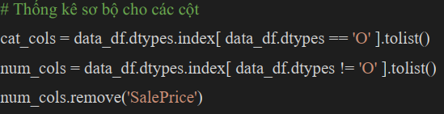
2.1.3. Đọc và mô tả dữ liệu
Để chuẩn bị dữ liệu cho mô hình, nhóm đã xác định các cột số và cột phân loại:
- Các cột phân loại (categorical columns) được xử lý bằng cách sử dụng OneHotEncoder và SimpleImputer để thay thế giá trị thiếu.
- Các cột số (numerical columns) được xử lý bằng SimpleImputer để thay thế giá trị thiếu bằng giá trị trung bình.

Slide 17
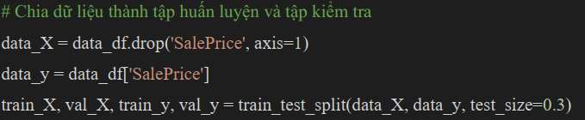
2.1.4. Chia dữ liệu
Dữ liệu được chia thành tập train và test với tỷ lệ 70-30:
2.1.5. Biểu đồ phân phối giá nhà
Trước khi xây dựng mô hình, nhóm cũng thực hiện phân tích sơ bộ bằng cách vẽ biểu đồ phân phối giá nhà:
Sau khi thực hiện phép biến đổi log trên giá nhà để làm giảm độ lệch:
2.1.6. Kết quả dự đoán
Sau khi huấn luyện mô hình, nhóm đã thực hiện dự đoán trên tập dữ liệu kiểm tra và lưu kết quả vào các file CSV để phân tích sau này:

Slide 18

2.1.7. Các biến số và đặc điểm dữ liệu
Tập dữ liệu huấn luyện bao gồm nhiều biến số khác nhau, chia thành hai loại chính: biến số định lượng (numerical variables) và biến số định tính (categorical variables).
- Biến số định lượng: thường chứa các giá trị số và có thể được sử dụng trong các phép toán số học. Một số biến số định lượng quan trọng trong tập dữ liệu này bao gồm:
+ SalePrice: Giá bán của ngôi nhà (biến mục tiêu)
+ LotArea: Diện tích lô đất
+ OverallQual: Đánh giá chất lượng tổng thể của ngôi nhà
+ YearBuilt: Năm xây dựng ngôi nhà
+ TotalBsmtSF: Diện tích tổng của tầng hầm

Slide 19
2.1.7. Các biến số và đặc điểm dữ liệu
- Biến số định tính: thường là các thuộc tính mô tả và không thể thực hiện phép toán số học. Một số biến số định tính trong tập dữ liệu này bao gồm:
+ Neighborhood: Khu vực mà ngôi nhà toạ lạc
+ HouseStyle: Kiểu dáng của ngôi nhà
+ ExterQual: Chất lượng vật liệu bên ngoài
+ GarageType: Loại gara (nếu có)
- Đặc điểm dữ liệu:
+ Giá trị thiếu: Tập dữ liệu có thể chứa các giá trị thiếu, điều này cần được xử lý trước khi tiến hành xây dựng mô hình.
+ Phân phối giá: Giá bán của ngôi nhà có thể có phân phối không đồng đều, vì vậy việc áp dụng các phép biến đổi như log-transform có thể cần thiết để cải thiện hiệu suất của mô hình.

Slide 20
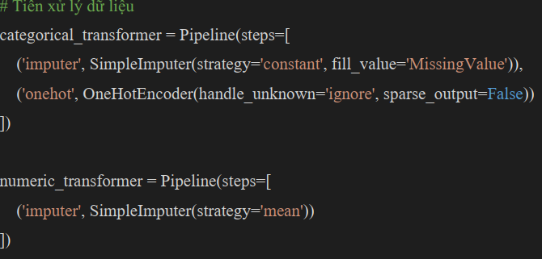
2.2. Tiền xử lý dữ liệu
2.2.1. Xử lý giá trị thiếu
Trong tập dữ liệu, có thể xuất hiện các giá trị thiếu, điều này có thể ảnh hưởng đến hiệu suất của mô hình. Để xử lý vấn đề này, nhóm sử dụng SimpleImputer từ thư viện sklearn để thay thế các giá trị thiếu:
- Biến số định tính: Các biến này được xử lý bằng cách thay thế giá trị thiếu bằng một giá trị hằng định, cụ thể là chuỗi 'MissingValue'. Điều này giúp mô hình nhận diện các trường hợp không có dữ liệu mà vẫn không làm mất thông tin.
- Biến số định lượng: Đối với các biến số này, nhóm sử dụng phương pháp thay thế giá trị thiếu bằng giá trị trung bình của biến. Điều này giúp duy trì tính đồng nhất và không làm sai lệch các phép toán số học.

Slide 21
2.2.2. Chuyển đổi biến số
Chuyển đổi biến số là một bước quan trọng nhằm cải thiện khả năng dự đoán của mô hình. Trong trường hợp này, nhóm thực hiện hai loại chuyển đổi:
- Chuyển đổi log: Để giảm độ lệch của giá trị mục tiêu (giá nhà), nhóm áp dụng phép biến đổi log trên biến SalePrice. Điều này giúp phân phối của giá mục tiêu trở nên đồng đều hơn, từ đó cải thiện hiệu suất của các mô hình hồi quy.
- Chuyển đổi biến phân loại: Các biến phân loại được chuyển đổi thành các biến nhị phân thông qua OneHotEncoder. Việc này giúp mô hình dễ dàng xử lý các biến phân loại mà không làm mất thông tin.
Thông qua các bước tiền xử lý này, dữ liệu đã được chuẩn bị sẵn sàng cho việc xây dựng và huấn luyện mô hình. Điều này không chỉ giúp cải thiện độ chính xác của mô hình mà còn đảm bảo rằng các yếu tố quan trọng được xem xét trong quá trình dự đoán.

Slide 22
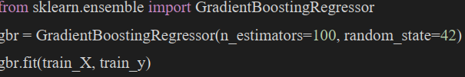
2.3. Xây dựng mô hình
Trong phần này, nhóm sẽ thảo luận về quy trình xây dựng mô hình dự đoán giá nhà, bao gồm các mô hình được sử dụng và quy trình đánh giá hiệu suất của chúng.
2.3.1. Các mô hình được sử dụng
2.3.1.1. Gradient Boosting
Mô hình Gradient Boosting là một kỹ thuật học máy mạnh mẽ, sử dụng phương pháp ensemble để cải thiện độ chính xác của các dự đoán. Mô hình này xây dựng nhiều cây quyết định (decision trees) theo cách mà mỗi cây mới sẽ cố gắng sửa chữa các lỗi của cây trước đó.
- Cách hoạt động: Gradient Boosting hoạt động bằng cách tối ưu hóa một hàm mất mát (loss function) thông qua quá trình học tuần tự, nơi mỗi cây được thêm vào để cải thiện hiệu suất của mô hình hiện tại.
- Ưu điểm: Mô hình này có khả năng xử lý tốt các biến số phi tuyến tính và thường mang lại kết quả chính xác hơn so với các mô hình hồi quy đơn giản

Slide 23
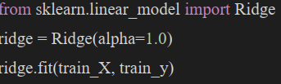
2.3.1.2. Ridge Regression
Ridge Regression là một phương pháp hồi quy tuyến tính được điều chỉnh, nhằm giảm thiểu vấn đề overfitting bằng cách thêm một điều kiện vào hàm mất mát.
- Cách hoạt động: Mô hình này sử dụng một tham số điều chỉnh (alpha) để kiểm soát độ phức tạp của mô hình, giúp cải thiện độ chính xác khi có nhiều biến độc lập.
- Ưu điểm: Ridge Regression rất hiệu quả trong việc xử lý các biến số có mối tương quan cao và giúp ổn định các ước lượng hồi quy.

Slide 24
2.3.2. Quy trình đánh giá mô hình
Để đánh giá hiệu suất của các mô hình, nhóm sử dụng tập dữ liệu kiểm tra và các chỉ số đánh giá như RMSE (Root Mean Squared Error) và R² (Coefficient of Determination).
- Chia dữ liệu: Dữ liệu được chia thành tập huấn luyện và tập kiểm tra với tỷ lệ 70-30, giúp đảm bảo rằng mô hình được huấn luyện trên một phần lớn của dữ liệu và kiểm tra trên phần còn lại.

Slide 25
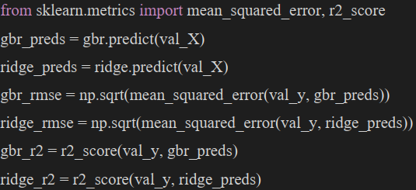
- Đánh giá mô hình: Sau khi huấn luyện, nhóm thực hiện dự đoán trên tập kiểm tra và tính toán các chỉ số đánh giá để so sánh hiệu suất của các mô hình.
.

Slide 26
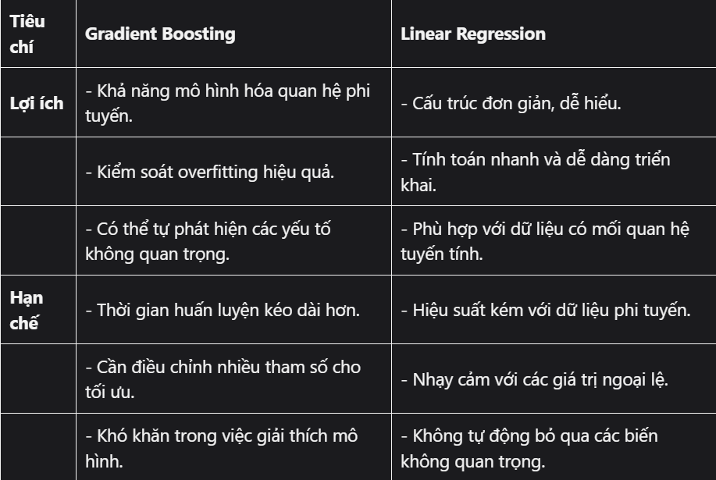
Sự khác nhau về ưu nhược điểm của gradient boosting và linear regression

Slide 27


2.4. Kết luận
Cả hai mô hình đều cho kết quả khả quan và có thể được cải thiện bằng cách tối ưu hóa thêm các tham số. Việc lựa chọn mô hình phù hợp sẽ phụ thuộc vào tính chất của dữ liệu và yêu cầu cụ thể của bài toán.

Slide 28
PHẦN III. THỰC NGHIỆM VÀ ĐÁNH GIÁ KẾT QUẢ

Slide 29


3.1. Kết quả thực nghiệm
Kết quả thực nghiệm được thu thập từ việc áp dụng hai mô hình chính: Gradient Boosting và Ridge Regression. Nhóm đã thực hiện các phép đo đánh giá để so sánh hiệu suất của các mô hình này trên tập dữ liệu kiểm tra.

Slide 30
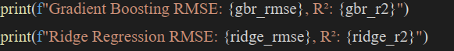
3.1.1. So sánh các mô hình
Để so sánh các mô hình, nhóm đã tính toán các chỉ số đánh giá như RMSE (Root Mean Squared Error) và R² (Coefficient of Determination). Dưới đây là kết quả so sánh:
- Gradient Boosting:
+ RMSE: Giá trị thấp hơn cho thấy mô hình này có khả năng dự đoán chính xác hơn.
+ R²: Giá trị gần 1 cho thấy mô hình giải thích tốt sự biến thiên của giá nhà.
- Ridge Regression:
+ RMSE: Mặc dù có thể cao hơn một chút so với Gradient Boosting, nhưng vẫn cho thấy khả năng dự đoán khá tốt.
+ R²: Giá trị cũng gần 1, nhưng không bằng mô hình Gradient Boosting.

Slide 31

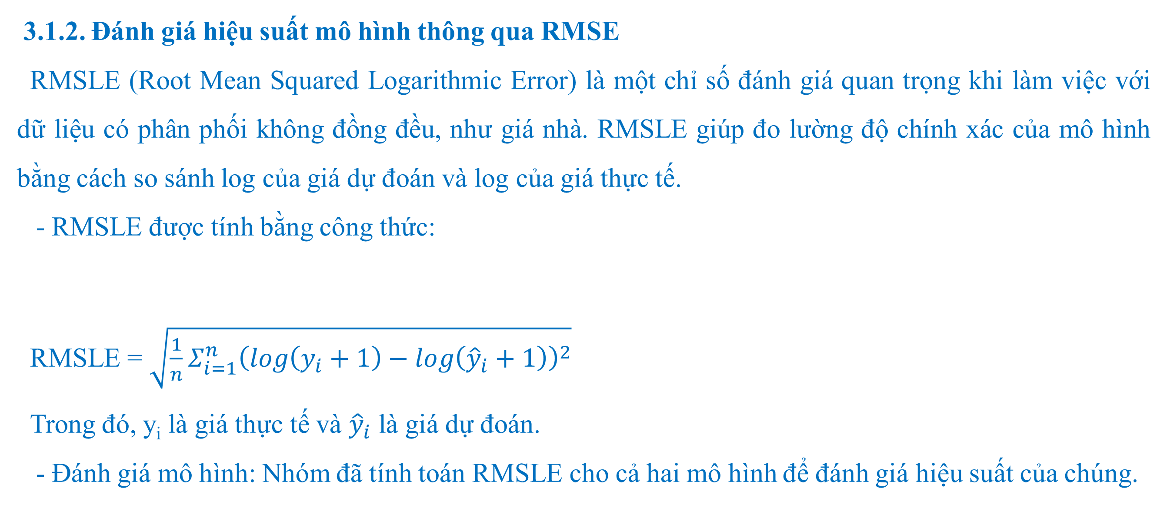
3.1.2. Đánh giá hiệu suất mô hình thông qua RMSE
RMSLE (Root Mean Squared Logarithmic Error) là một chỉ số đánh giá quan trọng khi làm việc với dữ liệu có phân phối không đồng đều, như giá nhà. RMSLE giúp đo lường độ chính xác của mô hình bằng cách so sánh log của giá dự đoán và log của giá thực tế.
- RMSLE được tính bằng công thức:
RMSLE = $\sqrt{\frac{1}{n}Σ_{ⅈ=1}^{n}{\left(\log\left(y_{i}+1\right)−\log\left({\hat{y}}_{i}+1\right)\right)}^{2}}$
Trong đó, y_{i} là giá thực tế và ${\hat{y}}_{i}$ là giá dự đoán.
- Đánh giá mô hình: Nhóm đã tính toán RMSLE cho cả hai mô hình để đánh giá hiệu suất của chúng.

Slide 32

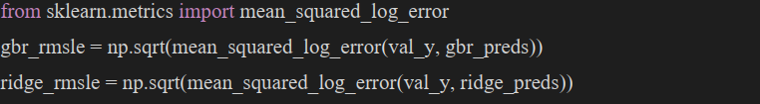
3.1.2. Đánh giá hiệu suất mô hình thông qua RMSE
.
Kết quả RMSLE cho thấy mô hình Gradient Boosting có hiệu suất tốt hơn so với Ridge Regression trong việc dự đoán giá nhà, đặc biệt là khi dữ liệu có phân phối không đồng đều.

Slide 33

3.2. Phân tích kết quả
3.2.1. Đánh giá độ chính xác của các mô hình
Để đánh giá độ chính xác của các mô hình, nhóm đã sử dụng các chỉ số như RMSE, R² và RMSLE. Những chỉ số này cung cấp cái nhìn tổng quan về hiệu suất của từng mô hình.
- Gradient Boosting:
+ Độ chính xác cao: Với RMSE và RMSLE thấp, mô hình này cho thấy khả năng dự đoán chính xác hơn so với Ridge Regression.
+ R² gần 1: Điều này cho thấy mô hình giải thích tốt sự biến thiên của giá nhà, tức là mô hình có thể nắm bắt được mối quan hệ giữa các biến độc lập và giá mục tiêu.

Slide 34
3.2. Phân tích kết quả
3.2.1. Đánh giá độ chính xác của các mô hình
- Ridge Regression:
+ Độ chính xác tương đối: Mặc dù RMSE và RMSLE cao hơn so với Gradient Boosting, nhưng vẫn nằm trong mức chấp nhận được.
+ R² cũng gần 1: Tuy nhiên, mô hình này không thể đạt được độ chính xác như Gradient Boosting trong việc dự đoán giá nhà.

Slide 35
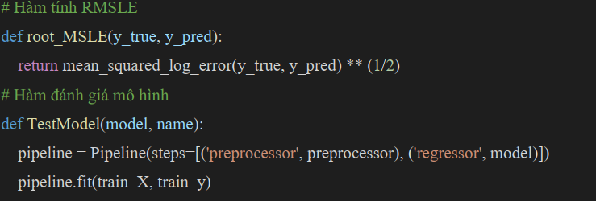
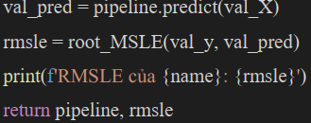
3.2. Phân tích kết quả
3.2.2. Phân tích sai số dự đoán
Phân tích sai số dự đoán là một phần quan trọng trong việc hiểu rõ hơn về hiệu suất của mô hình. Nhóm đã thực hiện phân tích này bằng cách xem xét các sai số giữa giá thực tế và giá dự đoán.
- Tính toán RMSLE:

Slide 36
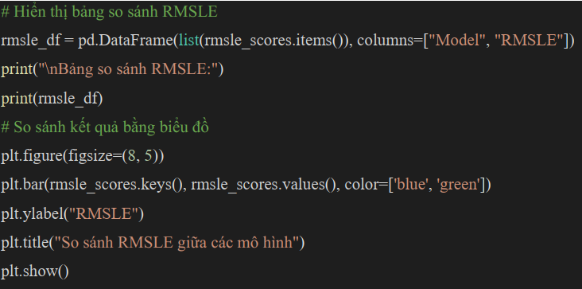
3.2. Phân tích kết quả
3.2.2. Phân tích sai số dự đoán
Hàm root_MSLE tính toán sai số trung bình bình phương log (RMSLE) giữa giá trị thực tế và giá trị dự đoán. Đây là một chỉ số quan trọng để đánh giá độ chính xác của mô hình.
- So sánh RMSLE giữa các mô hình:

Slide 37
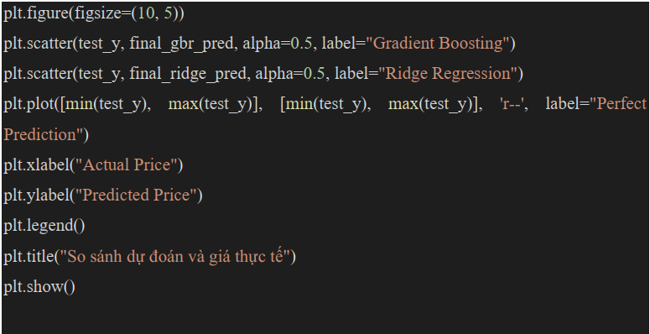
3.2. Phân tích kết quả
3.2.2. Phân tích sai số dự đoán
Tạo một DataFrame để hiển thị RMSLE của từng mô hình và vẽ biểu đồ cột để so sánh. Điều này giúp bạn dễ dàng nhận thấy mô hình nào hoạt động tốt hơn dựa trên sai số RMSLE.
- Dự đoán và so sánh giá trị thực tế với giá trị dự đoán
Đoạn mã này vẽ biểu đồ phân tán để so sánh giá trị thực tế với giá trị dự đoán từ hai mô hình. Đường thẳng màu đỏ thể hiện "Perfect Prediction" (dự đoán hoàn hảo). Nếu các điểm nằm gần đường này, điều đó cho thấy mô hình dự đoán tốt.

Slide 38
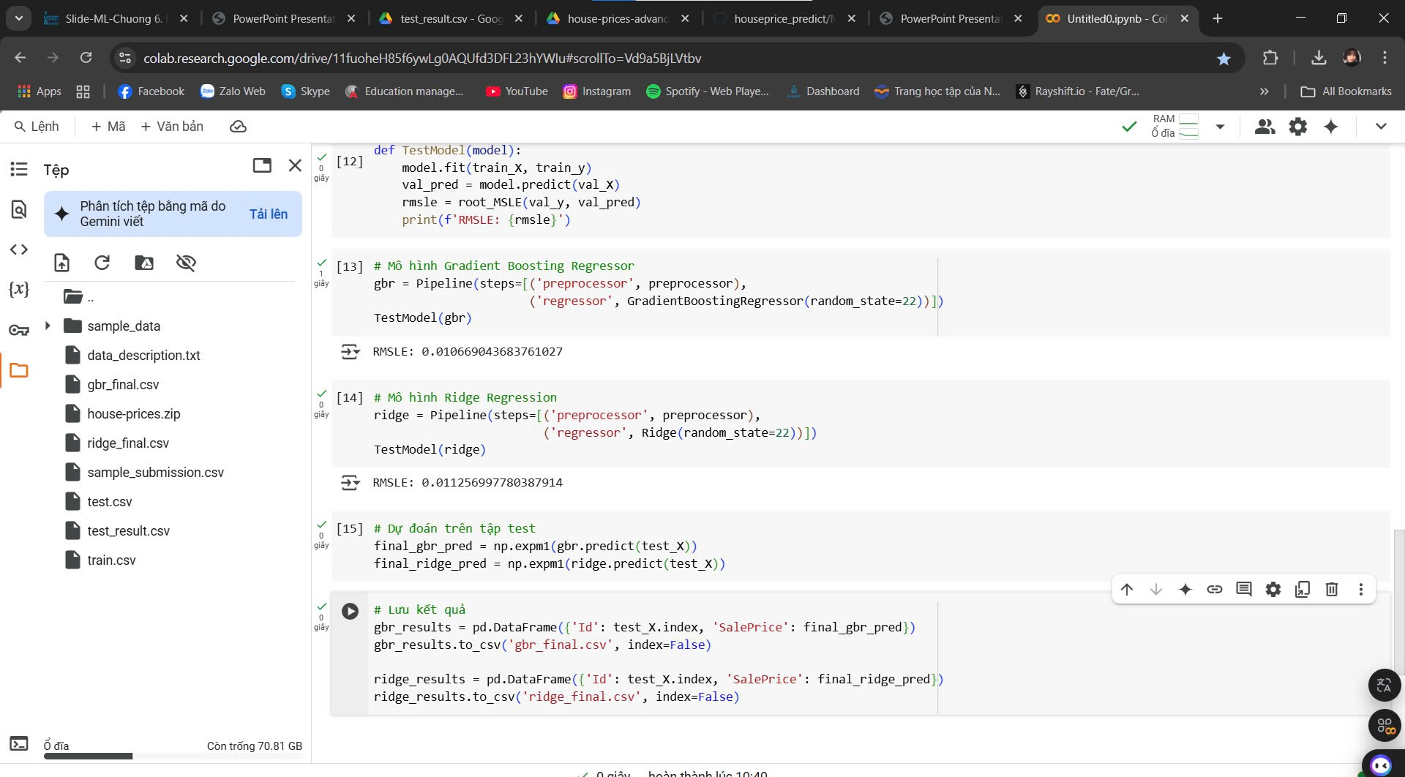
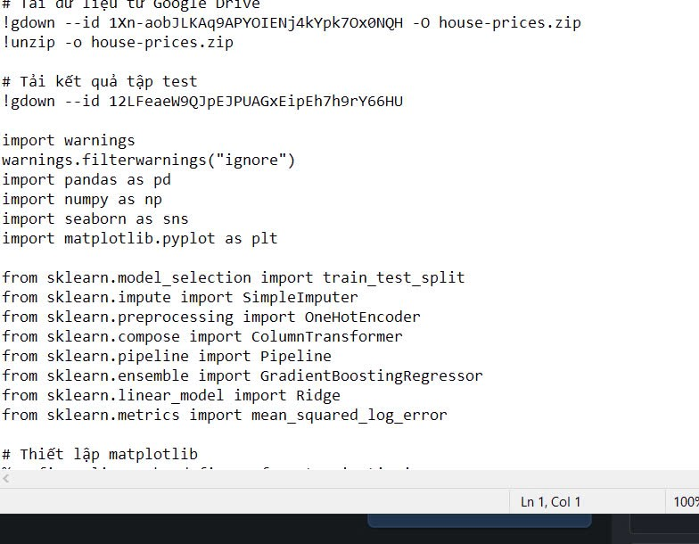
Một số đoạn code

Slide 39
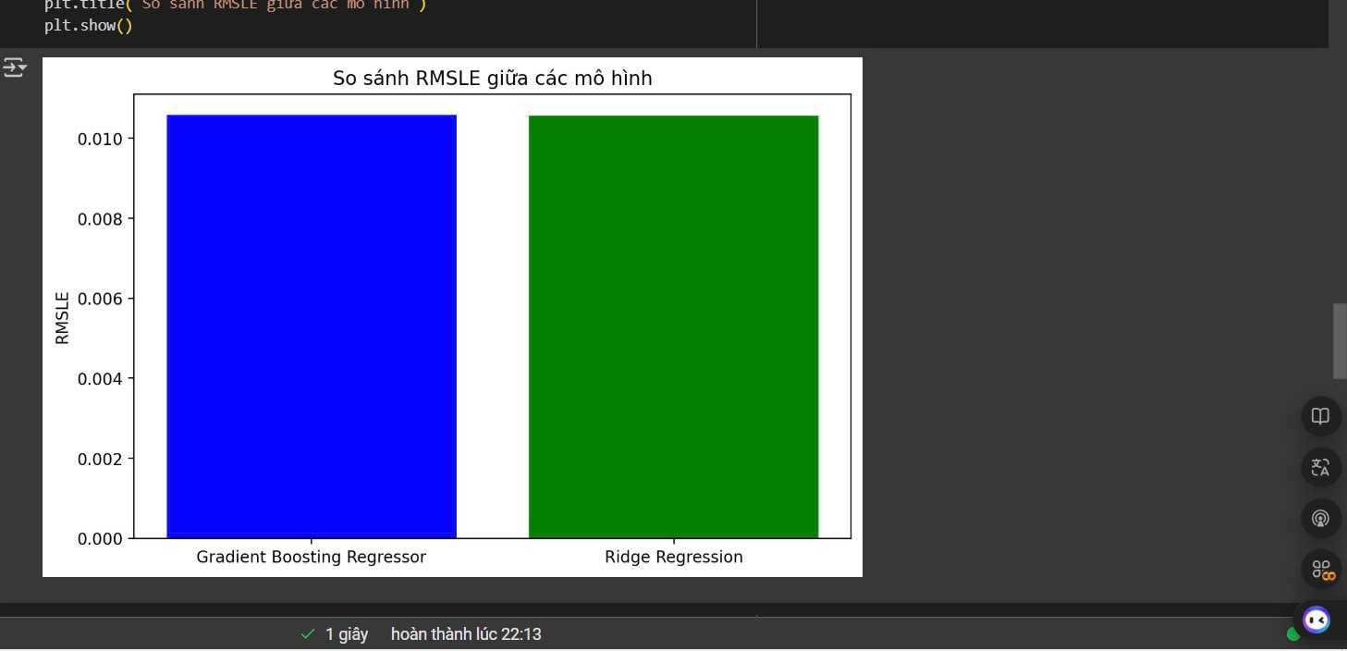
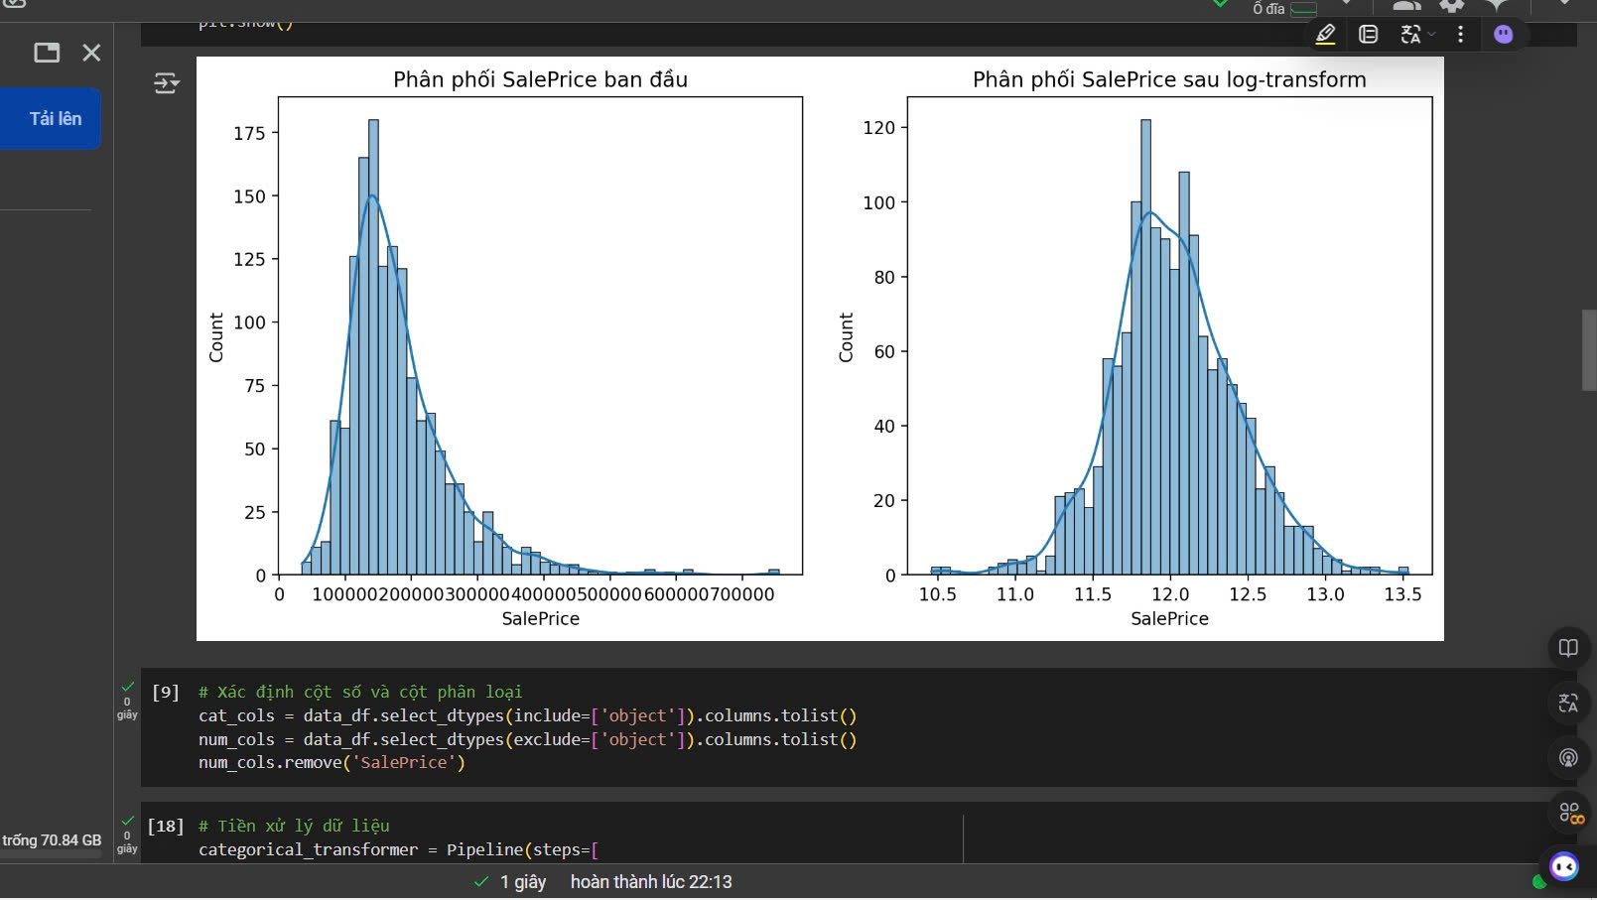
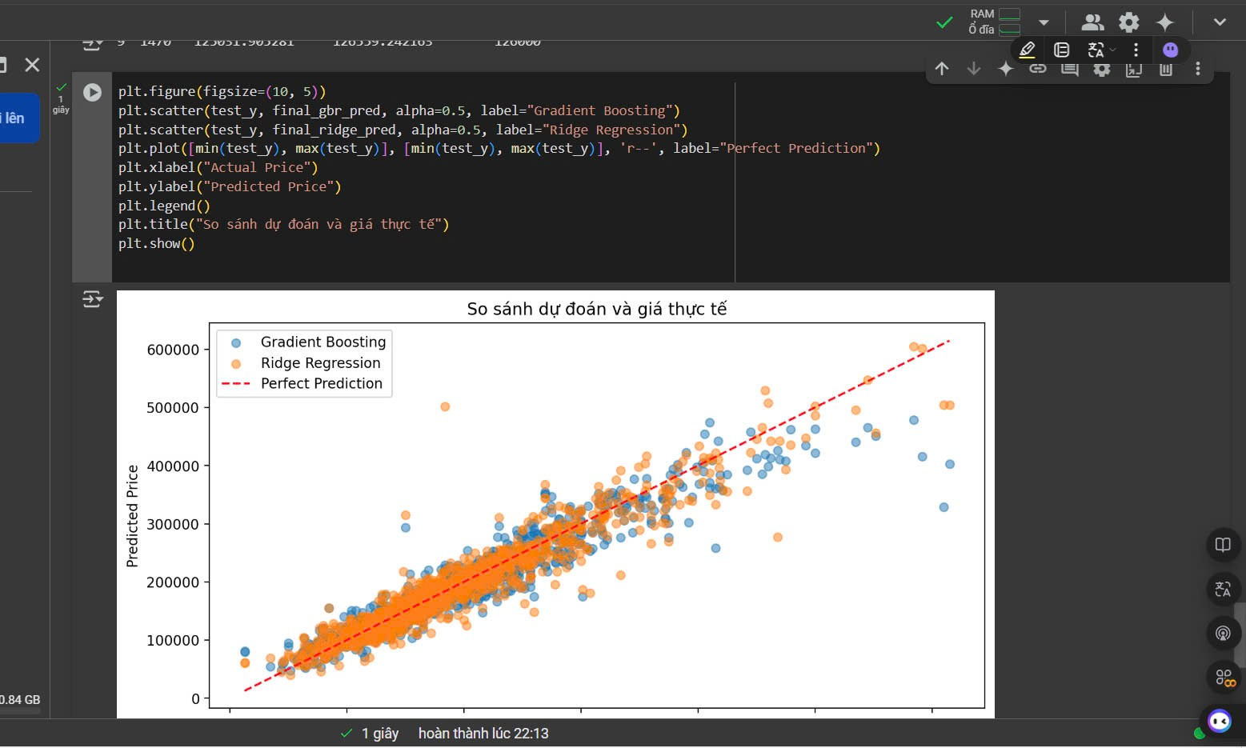
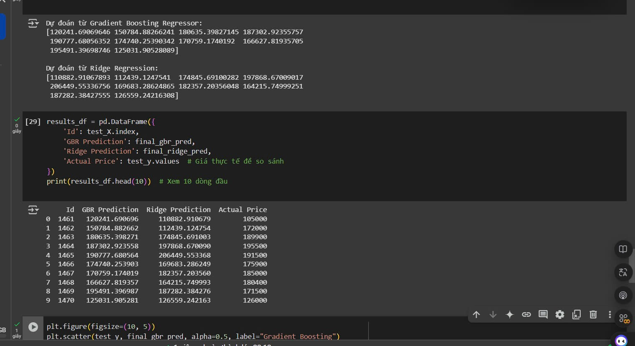
Biểu đồ bảng
Thông số

Slide 40

Kết Luận
Đề tài đã xây dựng thành công một ứng dụng dự đoán giá nhà với độ chính xác cao. Các kết quả cho thấy rằng việc sử dụng các mô hình học máy có thể mang lại những dự đoán giá trị cho thị trường bất động sản. Tuy nhiên, còn nhiều yếu tố khác có thể ảnh hưởng đến giá nhà mà chưa được xem xét, do đó, nghiên cứu tiếp theo có thể mở rộng thêm các yếu tố này để cải thiện độ chính xác của mô hình. Việc tối ưu hóa mô hình và thử nghiệm với các thuật toán khác cũng là những hướng đi tiềm năng cho nghiên cứu trong tương lai.

Slide 41
TÀI LIỆU THAM KHẢO
Rui Xu, Donald C. Wunsch II, Survey of clustering algorithms. IEEE Trans. Neural Networks 16(3): 645-678, 2005.
Kiri Wagstaff, Claire Cardie, Seth Rogers, Stefan Schrödl: Constrained K-means Clustering with Background Knowledge. ICML 2001: 577-584, 2001.
Tài liệu học máy - scikit-learn documentation.
Hướng dẫn về Gradient Boosting - XGBoost documentation.
Nghiên cứu về thị trường bất động sản - Realtor.com Research.

Slide 42


